Slide 1
Наши Рамешки пусть расцветут!
Гуминский Арсений Андреевич, 3 В класс
(МОУ "Рамешковская СОШ")
Руководитель: Кричкина Татьяна Алексеевна
пгт. Рамешки
2021 год

Slide 2
Введение
Скверы – это место, где люди могут проводить свободное время, отдыхать, почитать книгу, проводить время с друзьями и просто насладиться природой. В настоящее время проблема благоустройства парков и скверов является актуальной. Большое внимание уделяется вопросам развития малоухоженных территорий и их вовлечению в активную городскую жизнь. Так возле здания детской библиотеки на ул. Пионерской пгт. Рамешки имеется неухоженный сквер. Сейчас сквер находится в неудовлетворительном состоянии, весь зарос и не имеет никакого функционального значения. По результатам общественного опроса (метод: анкетирование) 100 % опрошенных лиц согласились в необходимости в благоустройстве территории и сквера на ул. Пионерская (возле здания детской библиотеки) и превращением её в туристко-рекреационную зону.

Slide 3
Цель: разработать дизайн-проект по благоустройству территории сквера ул. Пионерская в целях формирования безопасной, комфортной и привлекательной городской среды.
Задачи:
Дать краткую характеристику состоянию сквера.
Разработать эскиз сквера.
Сделать анализ проектируемой территории.

Slide 4
Сквер находится в пгт. Рамешки на улица Пионерская. Рядом с ним - детская библиотека. Напротив стоит районная больница, через дорогу располагается сельскохозяйственный рынок. В шаговой доступности от сквера - частный жилой сектор и детский сад.
В настоящее время сквер имеет неудовлетворительное состояние. Ограждение вокруг сквера разрушено. Отсутствуют мусорки, скамейки, освещение, не имеется никаких условий для комфортного времяпровождения населения.

Slide 5
Вид сквера ул. Пионерская

Slide 6
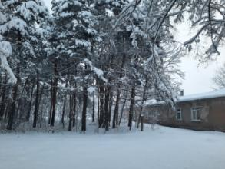
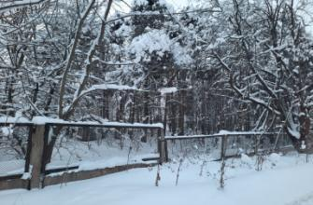
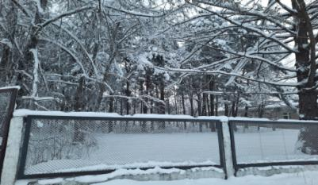
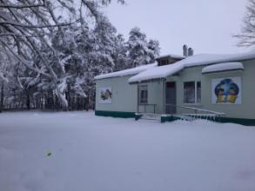
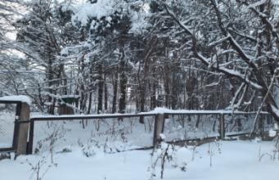
Фотофиксация существующей ситуации

Slide 7
Благоустройство территории сквера
Для того что бы этот сквер был более значимым и привлекал не только местных жителей пгт. Рамешек и Рамешковкого района, но и гостей из соседних районов, он должен быть наполнен радостью, которая будет выражаться визуально. Чтобы сквер был более интересным, необходимо появление зон для отдыха. На территории сквера необходимо наметить клумбы с цветами и зелеными насаждениями, альпийскую горку. Организовать фотозону. Около детской библиотеки предполагается размещение арт-объекта в виде книги, в самом сквере расположить стеллу «Я ЛЮБЛЮ РАМЕШКИ». В ночное время в сквере будет организовано ночное освещение с помощью светильников-торшеров, которые будут освещать каждую зону отдыха. Предполагается покрытие дорожек бетонными тротуарными плитками. По проекту требуется минимальный набор мебели: скамейки. Возле каждой скамейки предусмотрено размещение урн для мусора. Также предполагается обновление периметрального ограждения со стороны ул. Луговая.

Slide 8
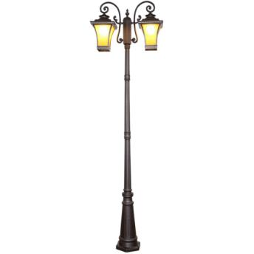
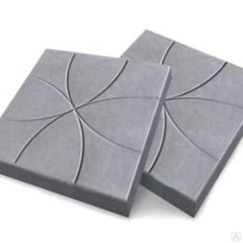
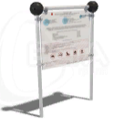
Визуальный перечень оборудования

Slide 9
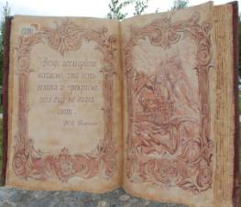
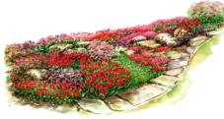
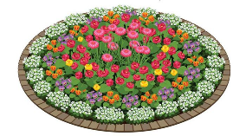
Визуальный перечень оборудования

Slide 10
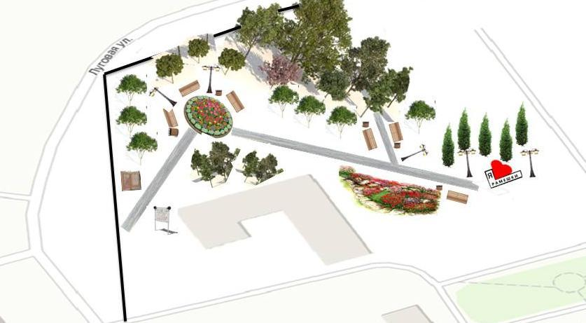
План благоустройства. Общий вид.

Slide 11
Заключение
При выполнении проекта, объектом которого является сквер на ул. Пионерская пгт. Рамешки, была достигнута цель проекта по благоустройству территории и организации отдыха населения. Поставленные задачи выполнены в полном объеме. Дизайн-проект разработан, реализация данного проекта возможна и при его осуществлении будут созданы комфортные условия пассивного отдыха жителей пгт. Рамешки и его гостей.

Slide 12
Спасибо за внимание!!!

